Slide 1
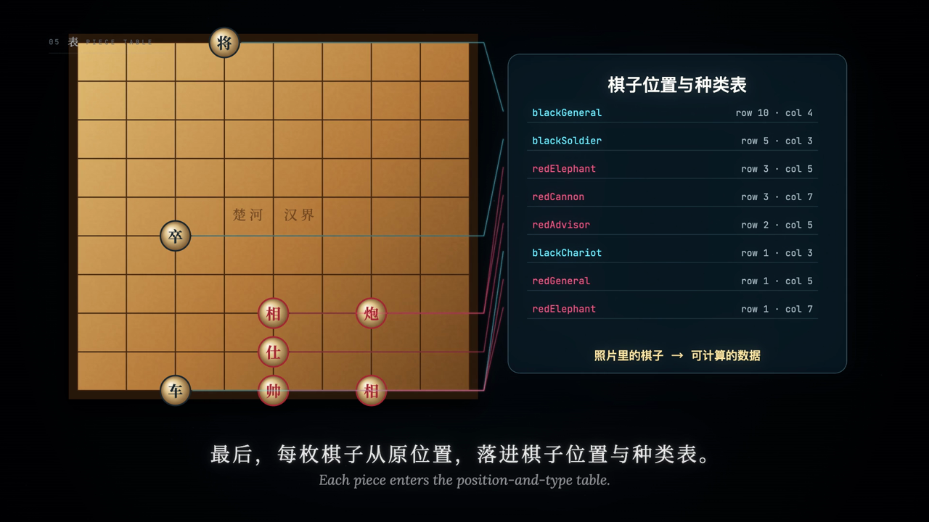
05
虾搞象棋 · 张润胜
整盘一次认出所有棋子
10 × 9 个位置 · 每个位置 16 分类
拉正棋盘 → 棋子位置与种类表
Notes:
大家好，这一节是虾搞象棋的第五课。上一课已经把歪斜的照片变成标准棋盘，这一课只做一件事：把棋盘上的九十个位置全部认出来。我们使用 nano_v3-0319.onnx，一次输入整张棋盘，一次输出九十个位置、每个位置十六个类别的分数。然后把这些分数还原成十行九列布局和结构化棋子表。ONNX 的基本概念已经在第四课讲过，这里不再重复。本课唯一的交付结果，是棋子位置与种类表。

Slide 2
LESSON 05 / INPUT / OUTPUT
唯一产物：从标准棋盘得到结构化棋子表
IMAGE
TABLE
输入
输出
第 4 课输出的 board.png
固定视角、固定边界、固定棋盘比例。
layout.txt
10 行 × 9 列字符布局
board.json
[{ piece, cord: { row, col } }, ...]
第 6 课只接收这张棋子表，不再看照片。
→
LESSON 05 · 唯一产物：从标准棋盘得到结构化棋子表
02
Notes:
先明确输入和输出。输入是第四课生成的 board.png，它已经具有固定视角、固定边界和固定比例。输出有两种表现形式：layout.txt 是十行九列的字符布局；board.json 把非空位置转换成 piece、row 和 col。第六课只接收 board.json，不再回头看照片。因此，第五课既不负责处理拍歪照片，也不负责决定下一步怎么走。它的职责边界非常清楚：回答棋盘上每一个位置是什么。

Slide 3
LESSON 05 / ROUTES
同一个任务，也可以想到 YOLO、OCR 或 90 次分类
A
B
C
D
90 次单格分类
YOLO 棋子检测
OCR
整盘多区域分类
直观，但要调用 90 次；每格互不相干，难利用整盘结构。
一次找多枚棋子；还要把框中心映射到交叉点，并处理漏框与重框。
棋子文字是自然线索；但字体、旋转、反光、磨损和底纹变化大。
第 4 课已经标准化空间，所以一次输出 10×9×16，接口最短。
项目选择的是任务结构，不是因为“ONNX 天生更准”。
LESSON 05 · 同一个任务，也可以想到 YOLO、OCR 或 90 次分类
03
Notes:
这个任务还有几条自然能想到的路线。最直观的方法是把棋盘切成九十格，分别分类九十次，但这样无法充分利用整盘结构。YOLO 可以一次检测多枚棋子，不过检测框中心还要映射回交叉点，还要处理漏框、重框和相邻棋子。OCR 可以利用棋子文字，但字体、旋转、反光和底纹变化会影响稳定性。当前项目在第四课已经把空间对齐为固定的十行九列，所以整盘多区域分类的接口最短。选择它是因为任务结构合适，不是因为 ONNX 天生比 YOLO 更准。

Slide 4
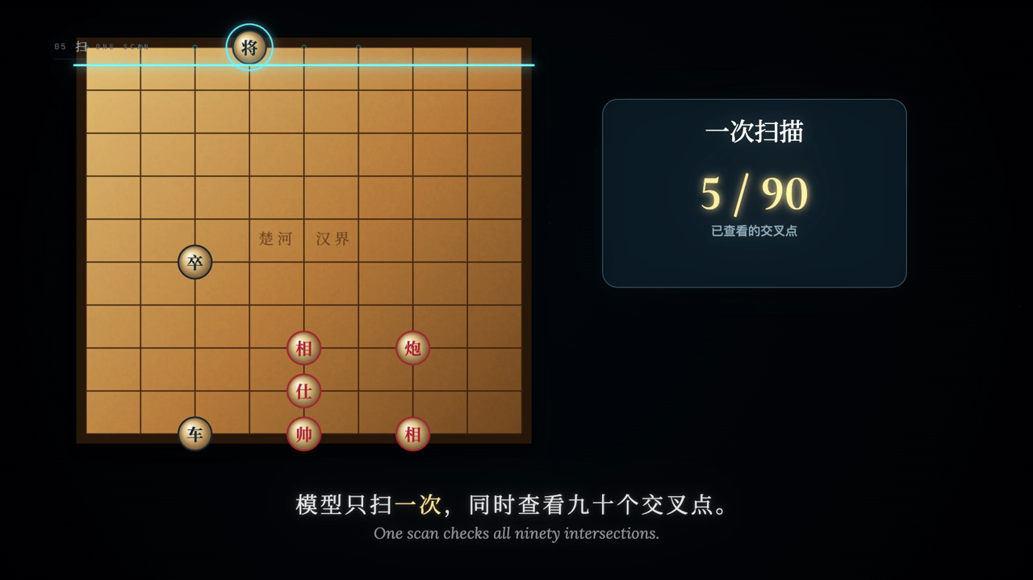
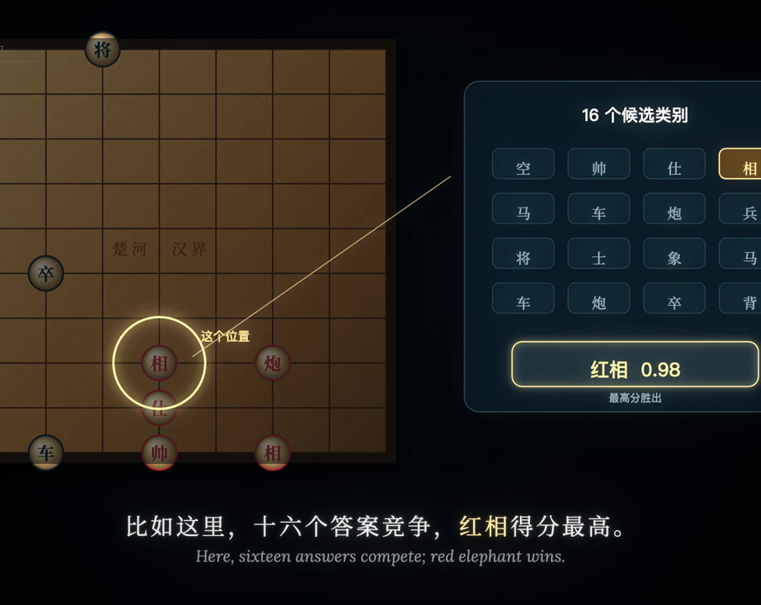
LESSON 05 / VIDEO
一次扫描，九十个位置同时有答案
01
02
03
整张棋盘只进入模型一次
某一位置有 16 个候选类别
90 个结果落回位置与种类表
▶ 放映时点击画面播放动态演示
LESSON 05 · 一次扫描，九十个位置同时有答案
04
Notes:
下面看一次完整推理。【点击画面播放视频】整张棋盘只进入模型一次。模型内部为九十个固定位置分别产生一组分数，每个位置有十六个候选类别。后处理在每个位置上取最大值，对应的类别就成为这个位置的识别结果。最后，九十个结果按照原来的空间顺序排回十行九列，并转换成棋子位置表。视频里出现的零点九八只是为了直观解释 argmax 的示意分数，不代表某张真实照片的实测置信度。

Slide 5
LESSON 05 / MODEL CONTRACT
nano_v3-0319.onnx：90 个位置 × 16 个类别
INPUT
OUTPUT
DECODE
预处理输入
单次输出
后处理
中心裁切 400×450
resize → 280×315
RGB 归一化
HWC → NCHW
最终 [1,3,315,280]
[1,90,16]
90 = 10 行 × 9 列
16 = 空位 + 其他 + 7 红 + 7 黑
indices = argmax(logits, axis=1)
90 个类别索引
→ 10×9 字符布局
→ piece + row/col
模型 + 预处理必须成套复用；尺寸或颜色契约变了，结果就不再可信。
LESSON 05 · nano_v3-0319.onnx：90 个位置 × 16 个类别
05
Notes:
现在看模型的真实数据契约。代码先从标准棋盘中心裁出 400 乘 450 的区域，再缩放到 280 乘 315，完成 RGB 归一化，并从 HWC 排列转成 NCHW。最终输入形状是 1、3、315、280。模型只执行一次，输出形状是 1、90、16。九十等于十行乘九列；十六包括空位、其他，以及红黑双方各七类棋子。预处理和模型权重必须成套复用。尺寸、颜色顺序或归一化方式发生变化，输出就不再可信。

Slide 6
LESSON 05 / 16 CLASSES
十六类到底是什么
.
空位
x
其他 / 遮挡
K A B N R C P
红：帅 士 相 马 车 炮 兵
k a b n r c p
黑：将 士 象 马 车 炮 卒
LESSON 05 · 十六类到底是什么
06
Notes:
十六类并不是十六种棋子。第一类是点号，表示空位。第二类是 x，表示其他、遮挡或者无法归入标准棋子的区域。接下来七类是红方的帅、士、相、马、车、炮、兵；最后七类是黑方的将、士、象、马、车、炮、卒。小写和大写同时承担阵营信息。后处理遇到空位不会生成记录，遇到 x 也不会把它强行解释成某一种棋子。这样可以把不确定区域留给后续质量检查。

Slide 7
LESSON 05 / CODE PATH
代码思路：一次 session.run，再把 90 个答案排回去
recognition.py
tensor = preprocess(board_rgb)
outputs = session.run(None, {input_name: tensor})
logits = outputs[0][0] # (90,16)
indices = argmax(logits, axis=1)
chars = [SHORT_LABELS[i] for i in indices]
rows = [chars[r*9:(r+1)*9] for r in range(10)]
layout = '\n'.join(''.join(row) for row in rows)
board = layout_to_board(layout)
QUALITY
最低质量检查
• 红帅 K 与黑将 k 各一个
• 每类棋子数量不超过规则上限
• 记录平均选中分数
BOUNDARY
检查通过 ≠ 绝对正确
它只能挡住明显不合理的输出。棋子都在合理数量内，仍可能把车认成卒；需要真实样例回归。
LESSON 05 · 代码思路：一次 session.run，再把 90 个答案排回去
07
Notes:
代码主线很短。preprocess 生成输入张量，session.run 只调用一次。outputs 的第一项取出以后得到 90 乘 16 的 logits。argmax 在十六个类别之间选出最大项，得到九十个类别索引。代码每九个字符换一行，拼成十行布局，再由 layout_to_board 生成结构化列表。后面还会检查红帅和黑将是否各有一个，以及各类棋子数量是否超过规则上限。这些检查只能挡住明显异常，不能证明每一枚棋子都识别正确，所以我们仍然需要真实样例回归。

Slide 8
LESSON 05 / HOMEWORK
课后：把合成的 90×16 分数还原成棋盘
CODE
CHECK
AI
Starter
验收
进阶
exercises/05_recognize/starter.py
实现：
• 形状校验
• argmax
• 每 9 个字符换行
• 将帅存在性检查
python exercises/05_recognize/check.py
验收数据是合成 logits，故意不依赖模型权重；先把后处理契约练会。
下载 nano_v3-0319.onnx 后运行 lesson05。
把识别错误样例与 recognition.json 一起交给 AI，要求它只设计测试，不直接改模型。
模型自行下载：docs/model-download.md · 不在练习仓库重复分发权重
LESSON 05 · 课后：把合成的 90×16 分数还原成棋盘
08
Notes:
课后练习先不依赖模型权重。请打开 exercises/05_recognize/starter.py，实现形状校验、argmax、每九个字符换行，以及双方将帅存在性检查。运行 python exercises/05_recognize/check.py，验收数据会人工构造 90 乘 16 的 logits，让大家先把后处理契约练清楚。完成以后，再自行下载 nano_v3-0319.onnx，运行真实推理。如果识别有误，可以把 recognition.json 和错误样例交给 AI，请它帮助设计测试，不要让它未经验证直接修改模型逻辑。

Slide 9
LESSON 05 / RECAP
这一课只回答：棋盘上每个位置是什么
01
02
03
输入
模型
输出
board.png
已经拉正的标准棋盘
nano_v3-0319.onnx
一次前向计算
[1,90,16]
layout.txt
board.json
不决定走法
→
→
下一课：把 board.json 交给棋类引擎。
LESSON 05 · 这一课只回答：棋盘上每个位置是什么
09
Notes:
最后用一句话收束第五课。输入是已经拉正的 board.png，模型是 nano_v3-0319.onnx，模型执行一次并输出 1、90、16，后处理生成 layout.txt 和 board.json。到这里，我们已经让程序看懂棋盘上每个位置是什么，但还没有决定走法。下一课会把 board.json 转成引擎能读取的 FEN，再交给 Pikafish 计算。

